Slide 1
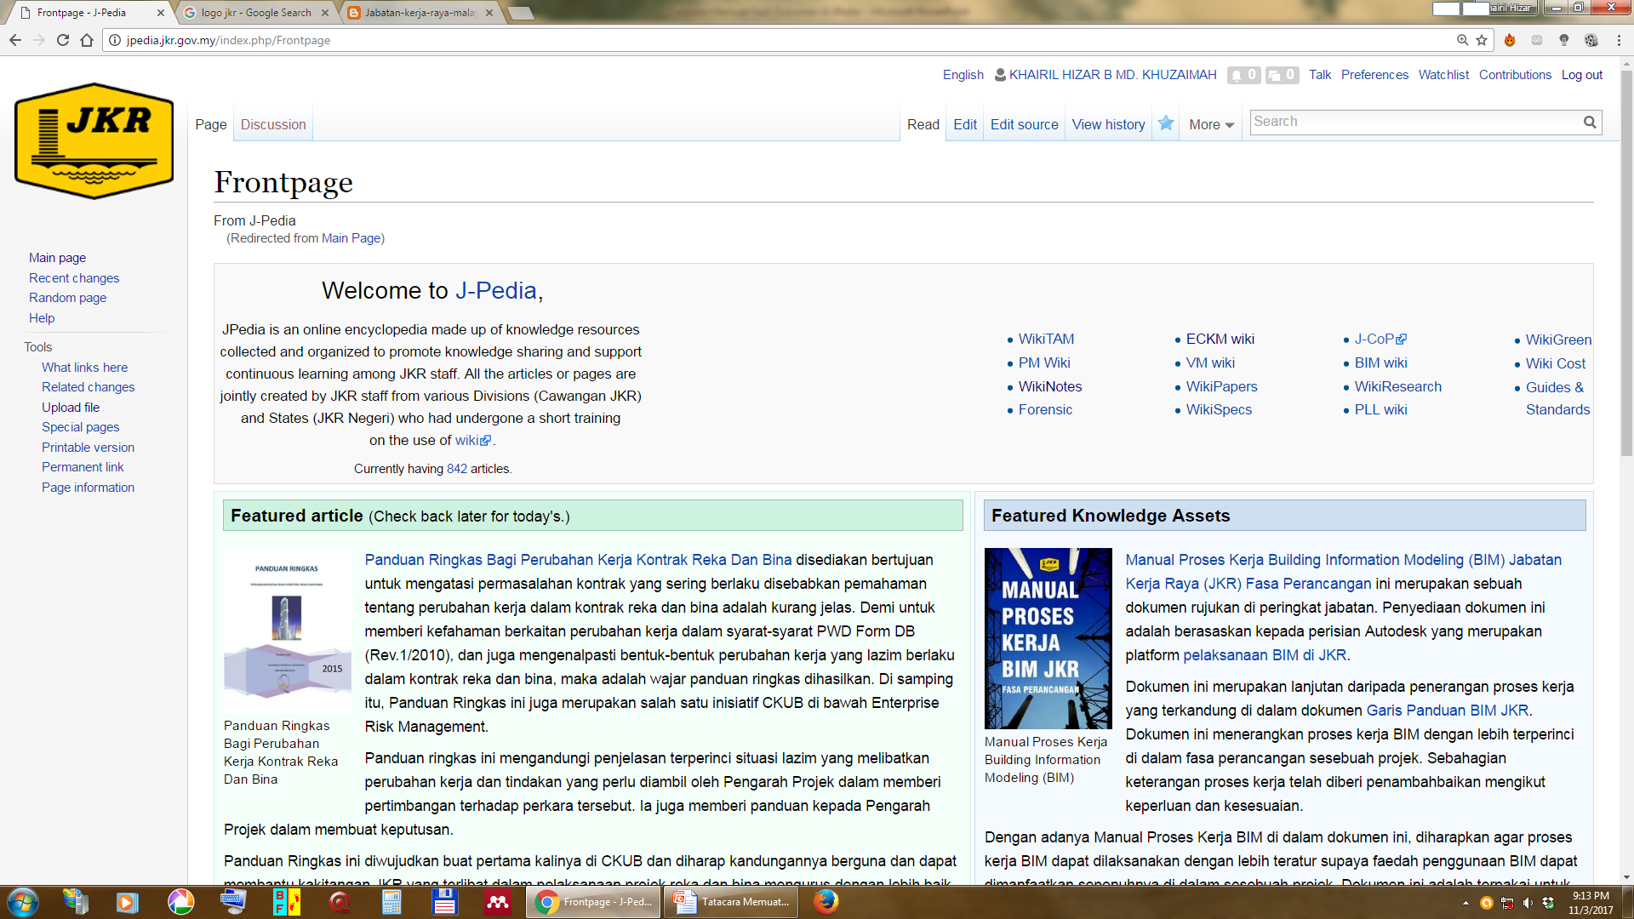

Tatacara Memuat Naik Dokumen di portal JPedia dan Mencipta Link ke dokumen Tersebut

Slide 2
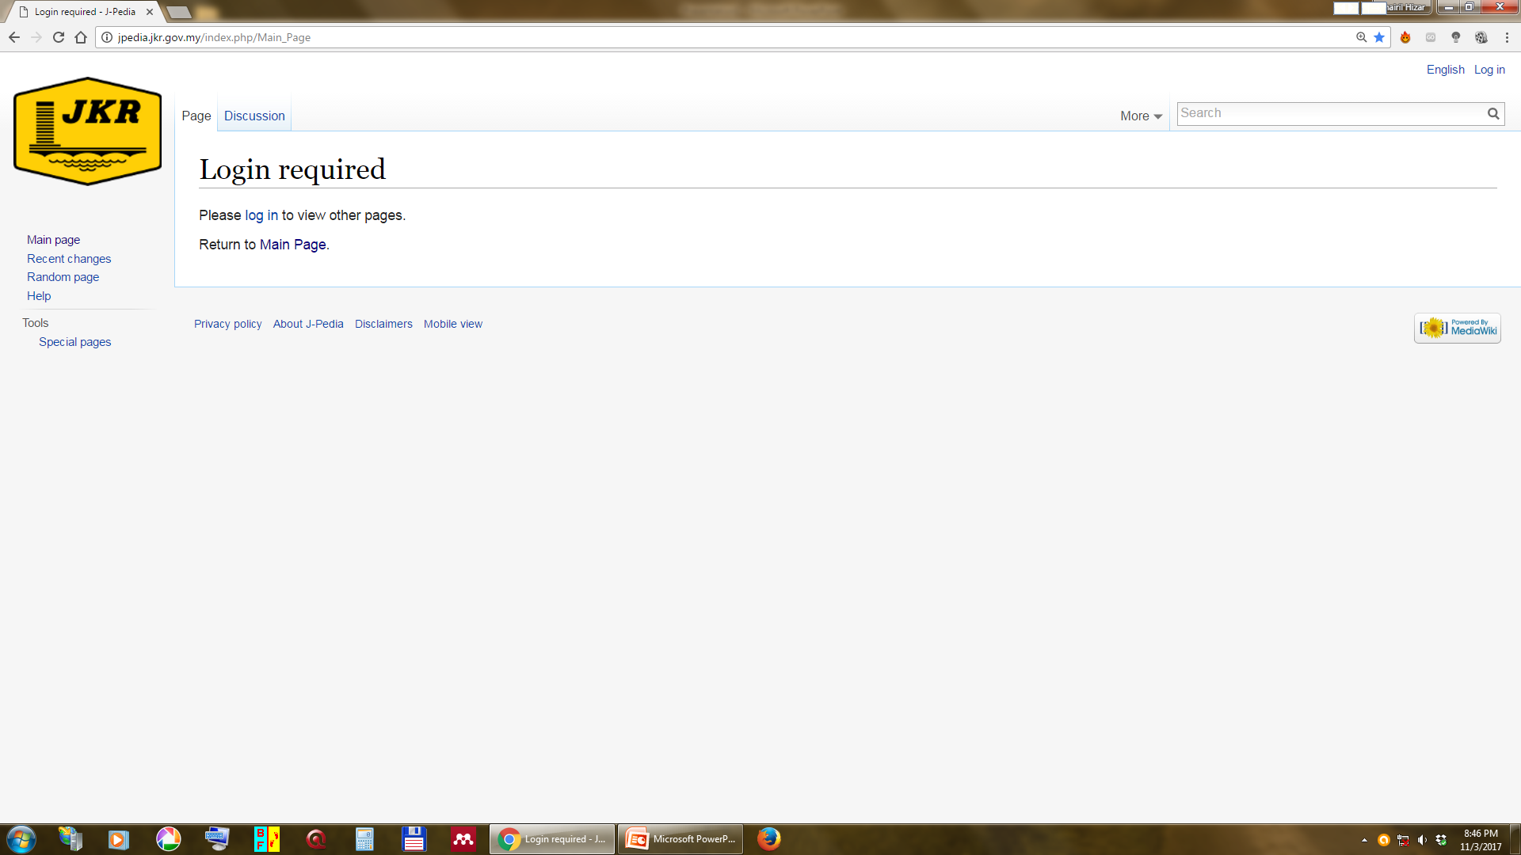
Layari laman JPedia di http://jpedia.jkr.gov.my
Klik “log in”

Slide 3
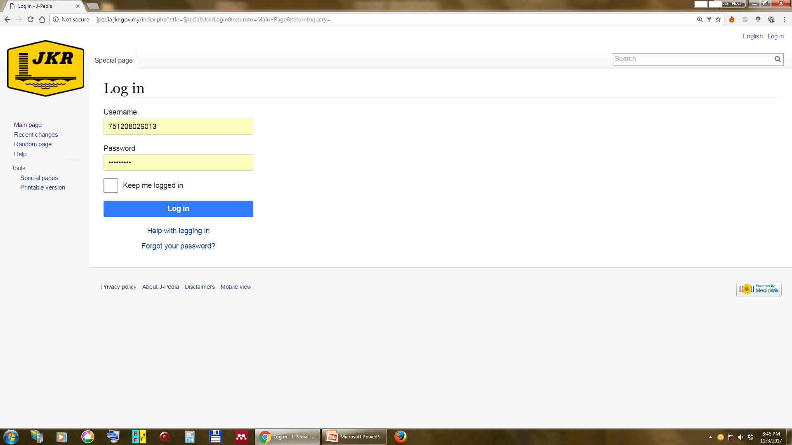
Masukkan username dan password Single Sign On JKR
Klik “Log in”

Slide 4
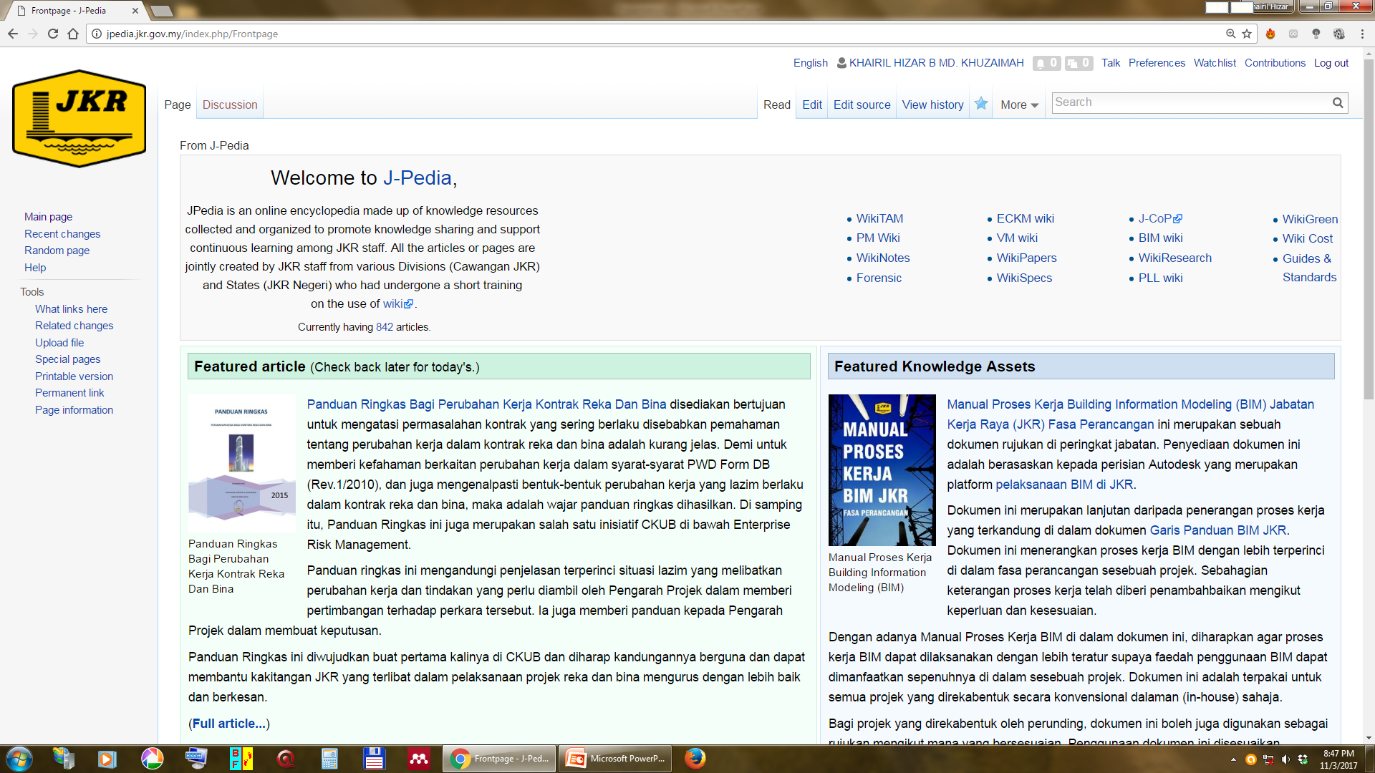
Nama anda akan dipaparkan sebaik sahaja anda berjaya login ke JPedia

Slide 5
Klik “Upload file”

Slide 6
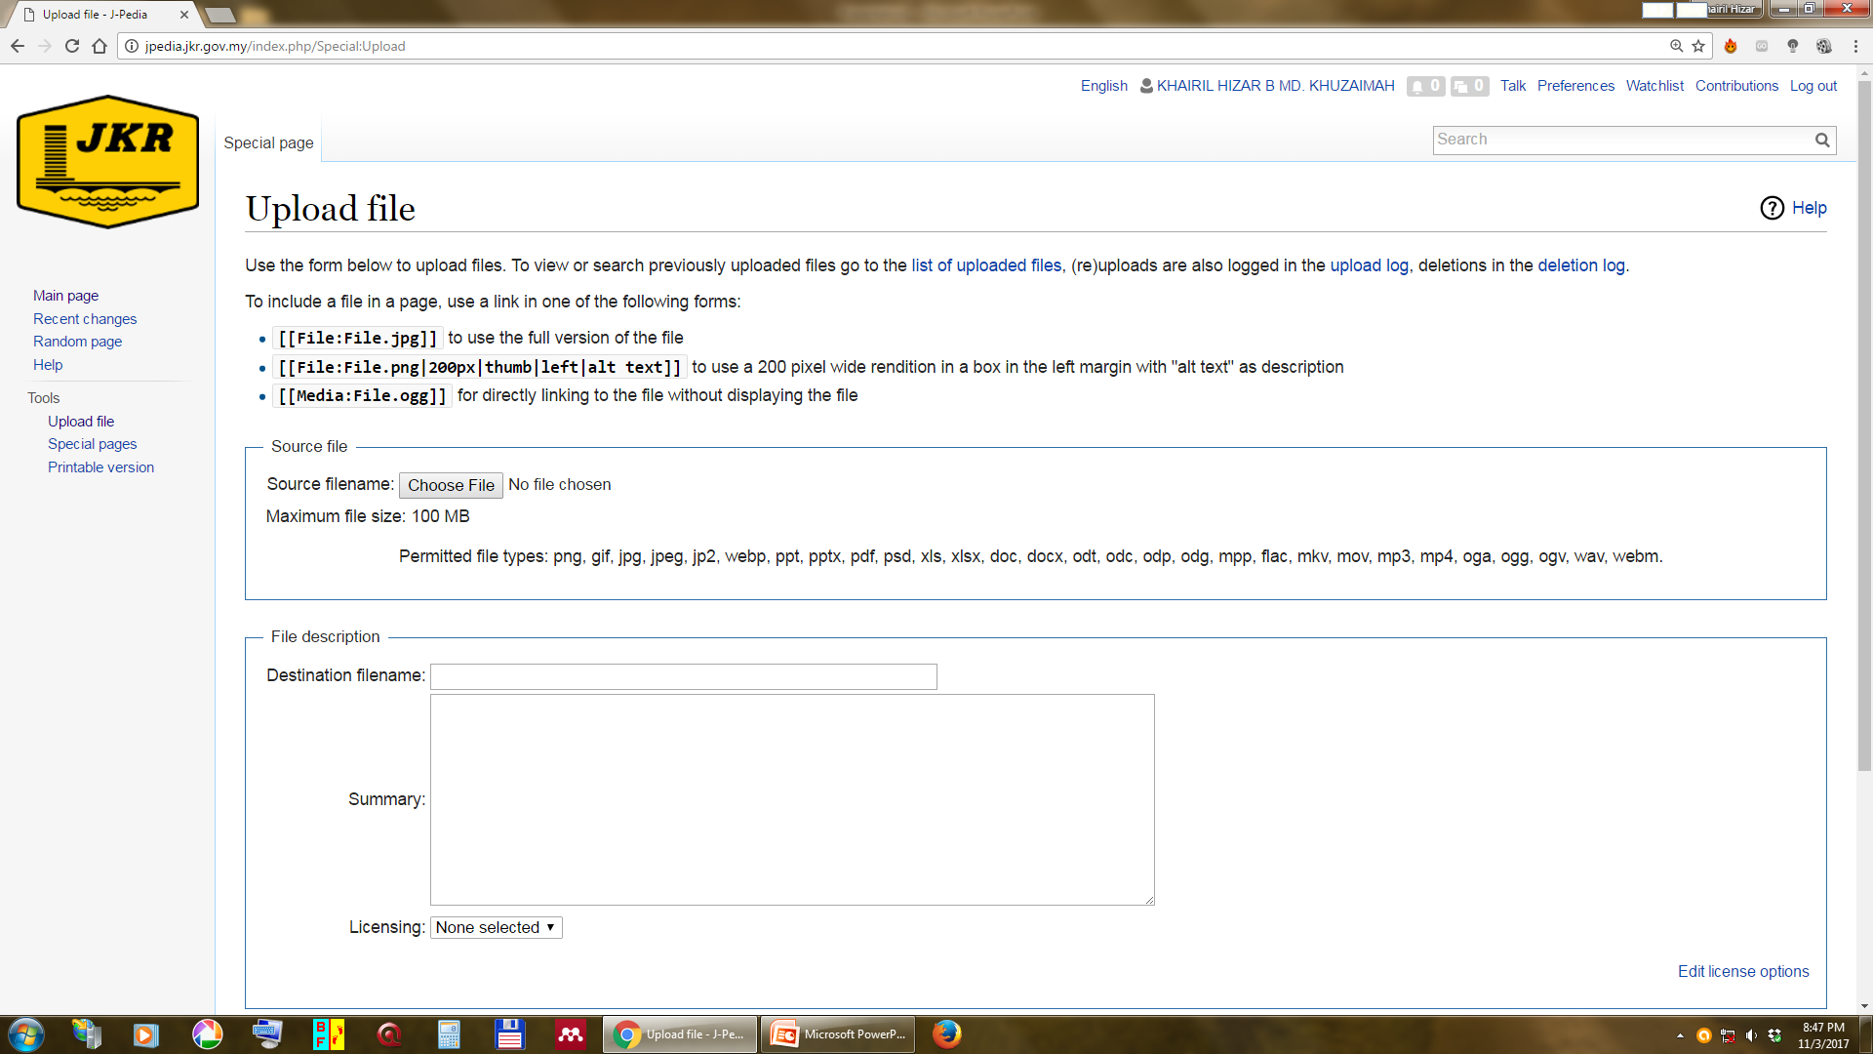
Klik “Choose File”

Slide 7
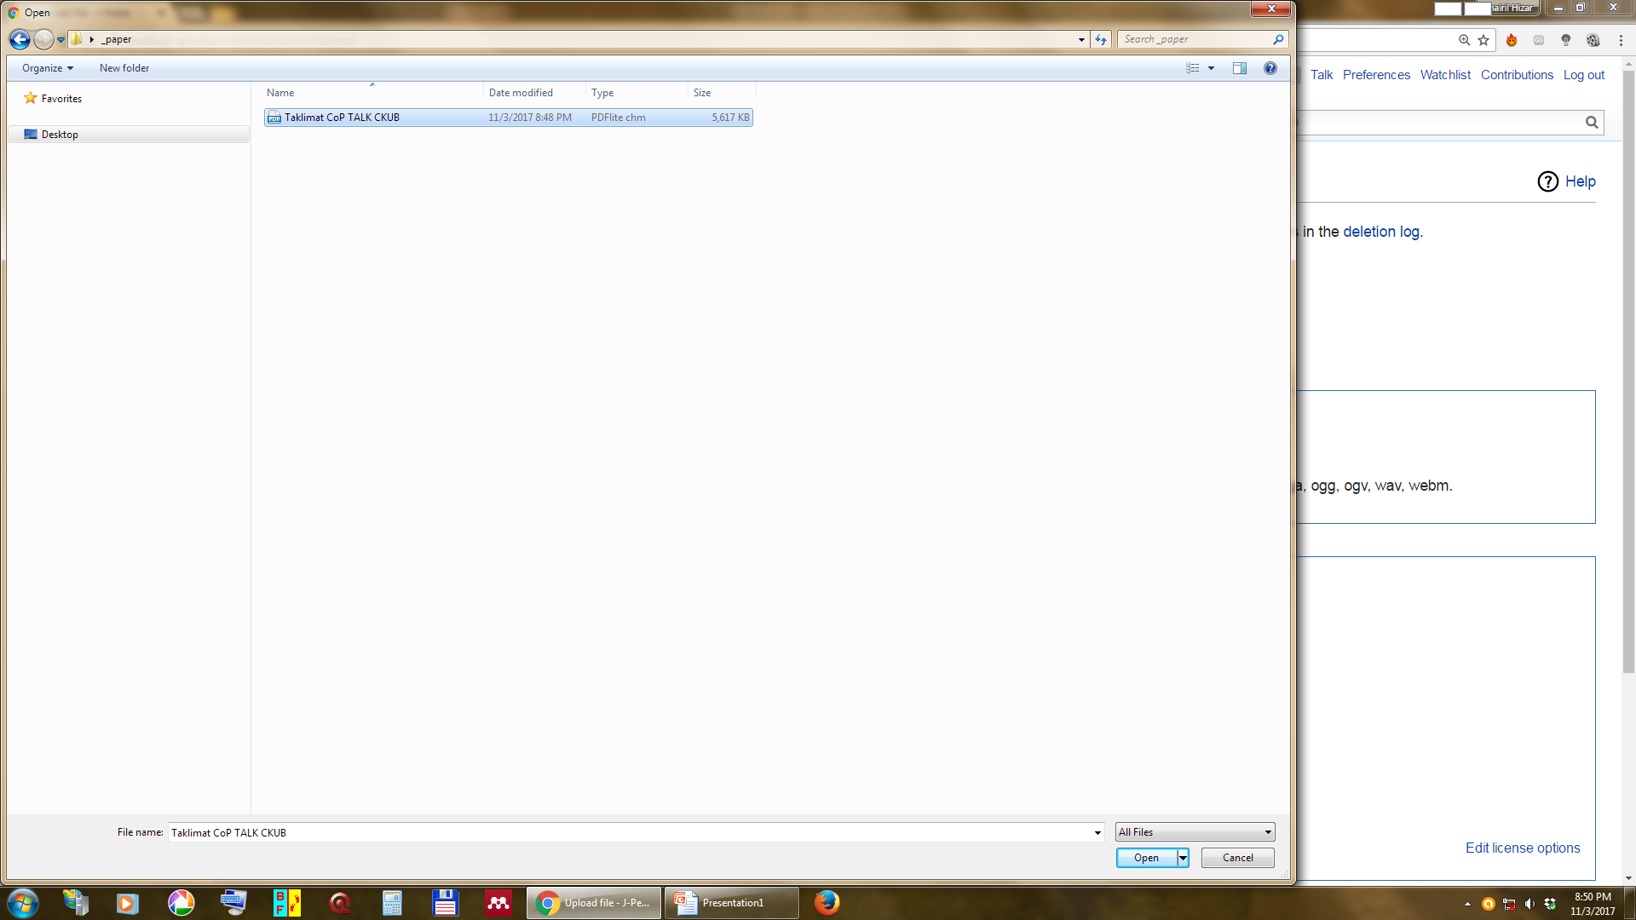
Pilih dokumen yang ingin dimuatnaik

Slide 8
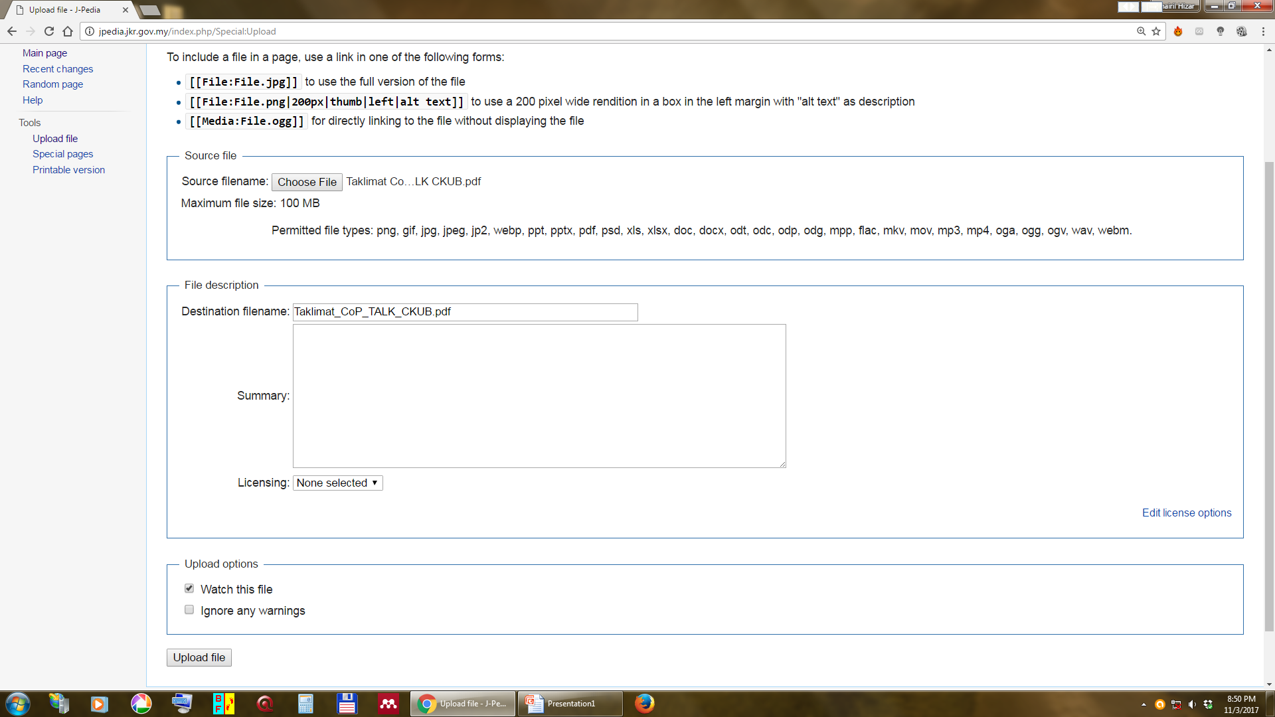
Nama dokumen akan dipaparkan
Klik “Upload file”

Slide 9
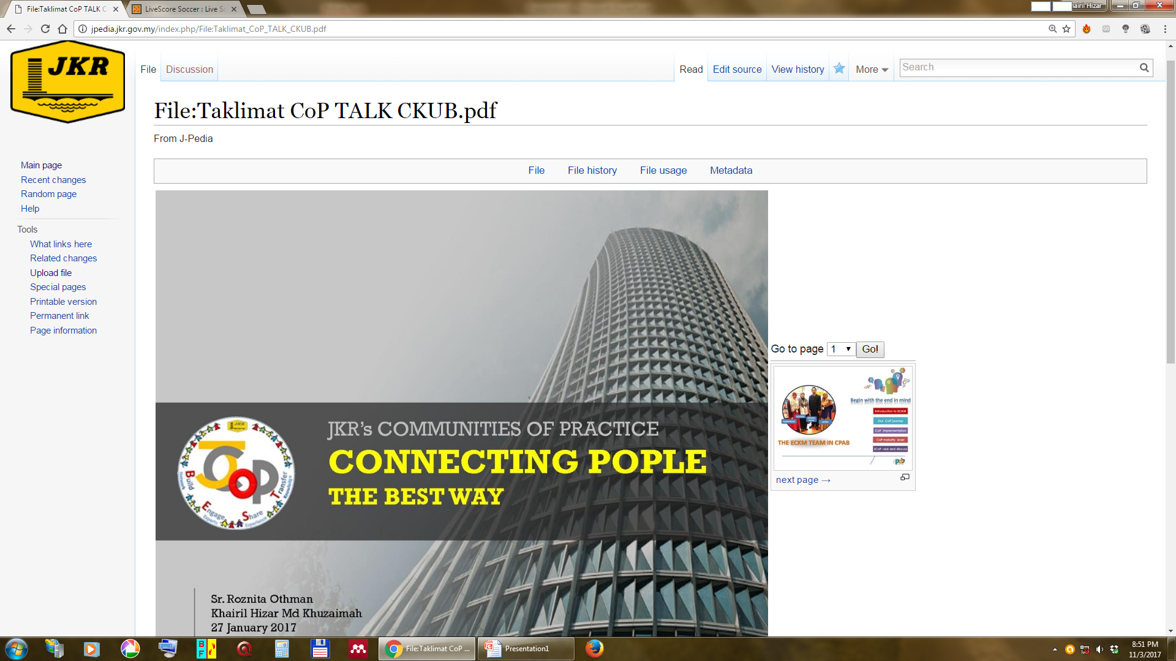
Catatkan nama dokumen sebagai rujukan – “Taklimat CoP TALK CKUB.pdf”

Slide 10
Lawati laman di JPedia yang berkenaan untuk mencipta rantaian – “link”

Slide 11
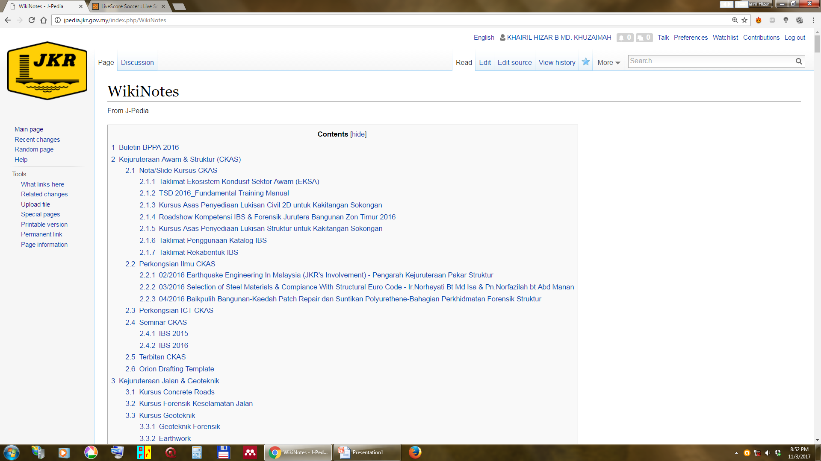
Lawati laman di JPedia yang berkenaan untuk mencipta rantaian – “link”

Slide 12
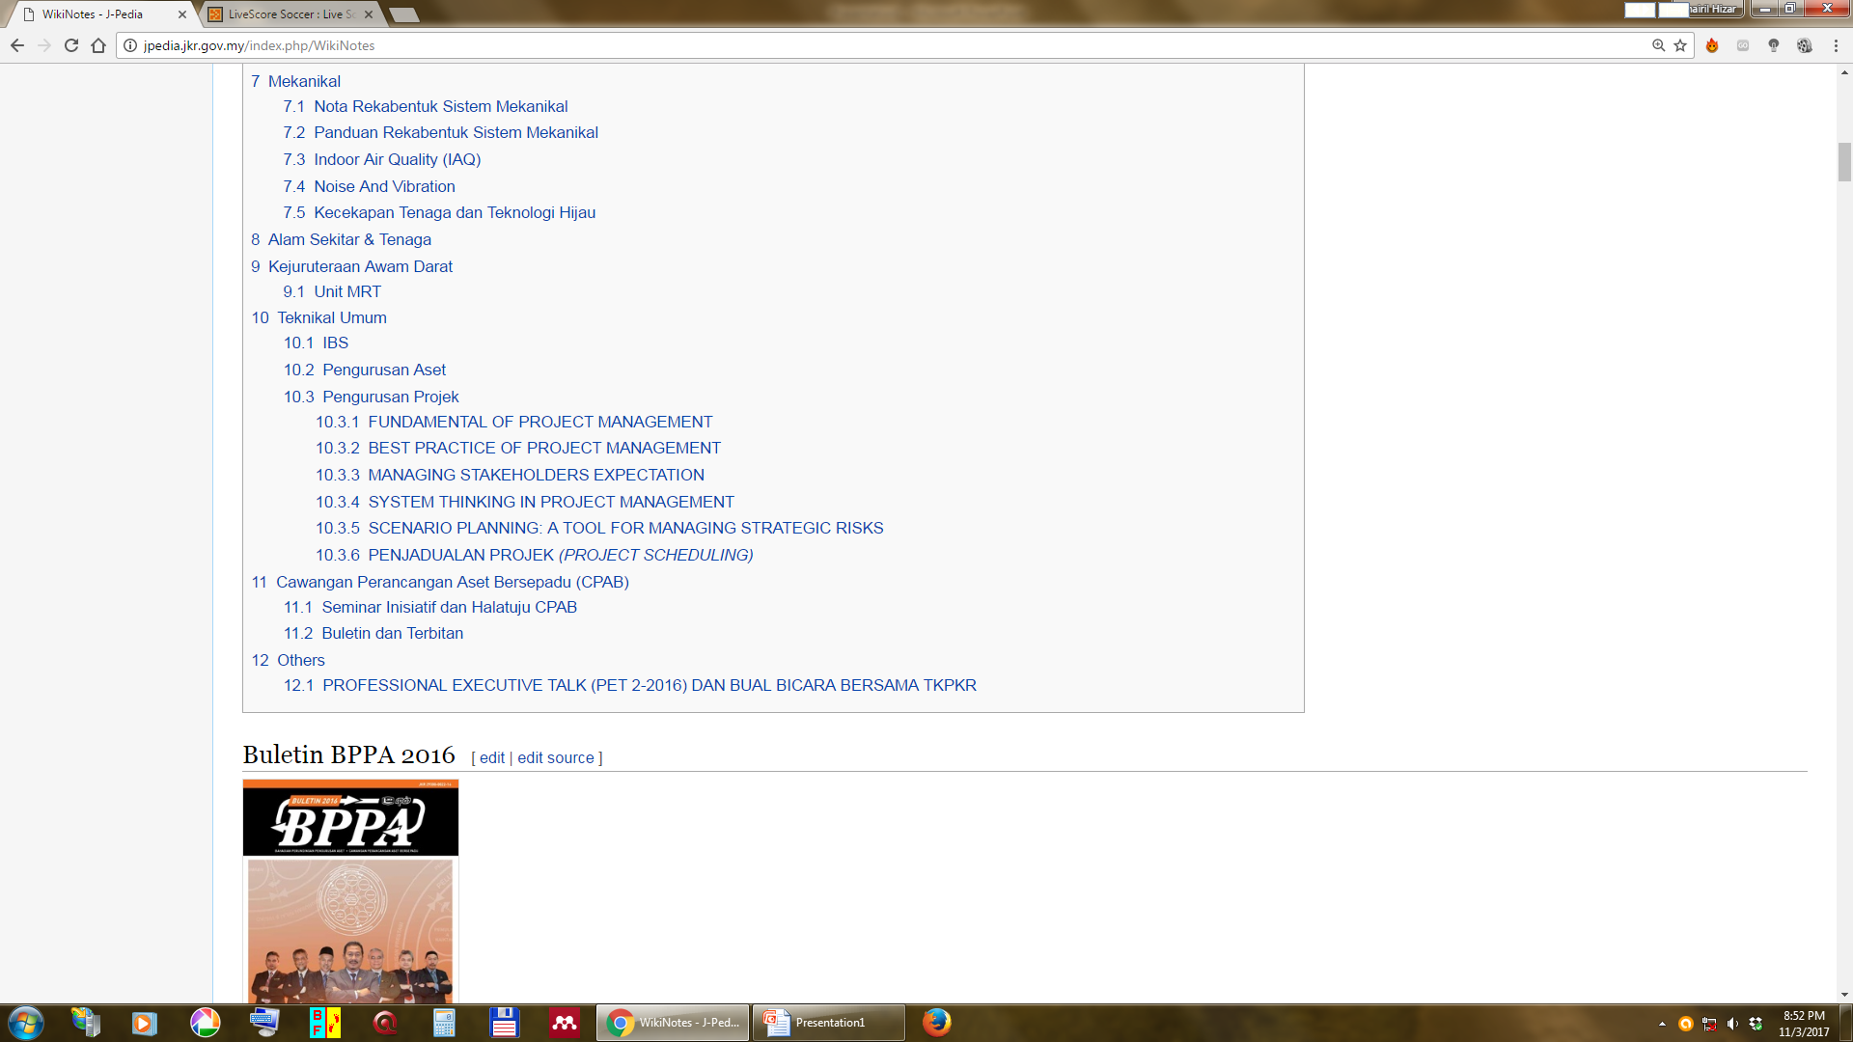
Sebagai contoh, saya akan mencipta link di bawah kategori “11. Cawangan Perancangan Aset Bersepadu”

Slide 13
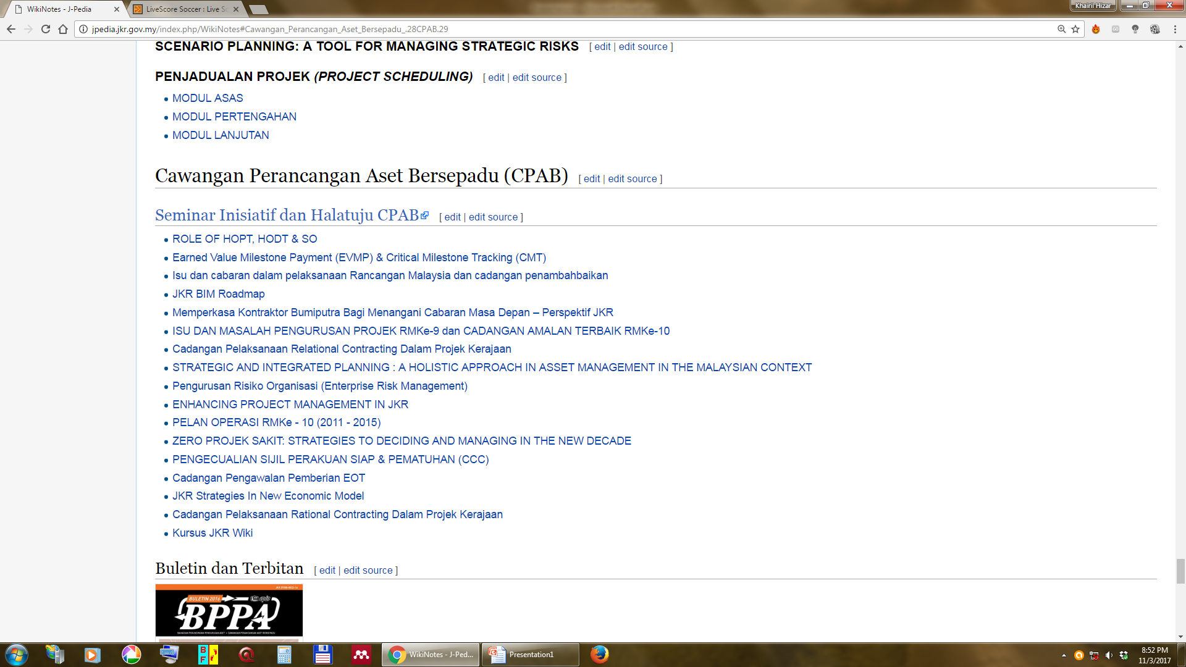
Klik “edit”

Slide 14
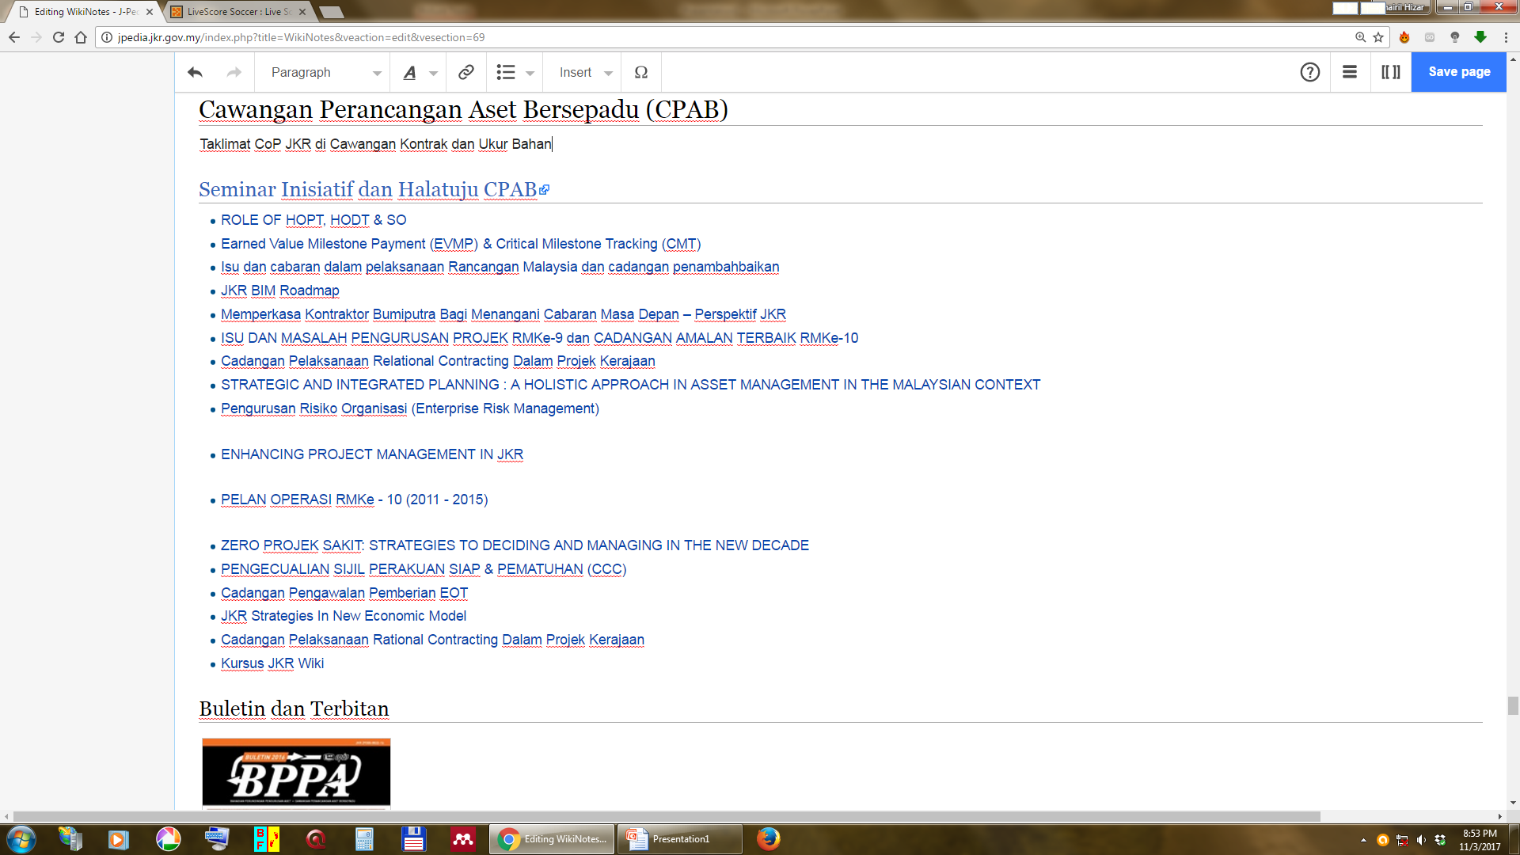
Taip tajuk program – “Taklimat CoP JKR di Cawangan Kontrak dan Ukur Bahan”

Slide 15
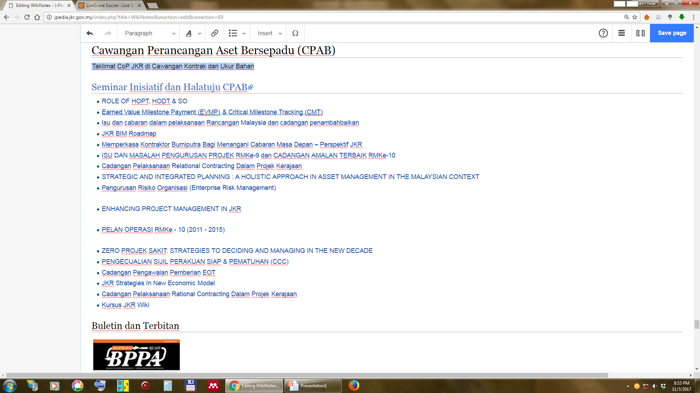
Highlight tajuk program yang baru dimasukkan

Slide 16
Klik anak panah bersebelahan “Paragraph”

Slide 17
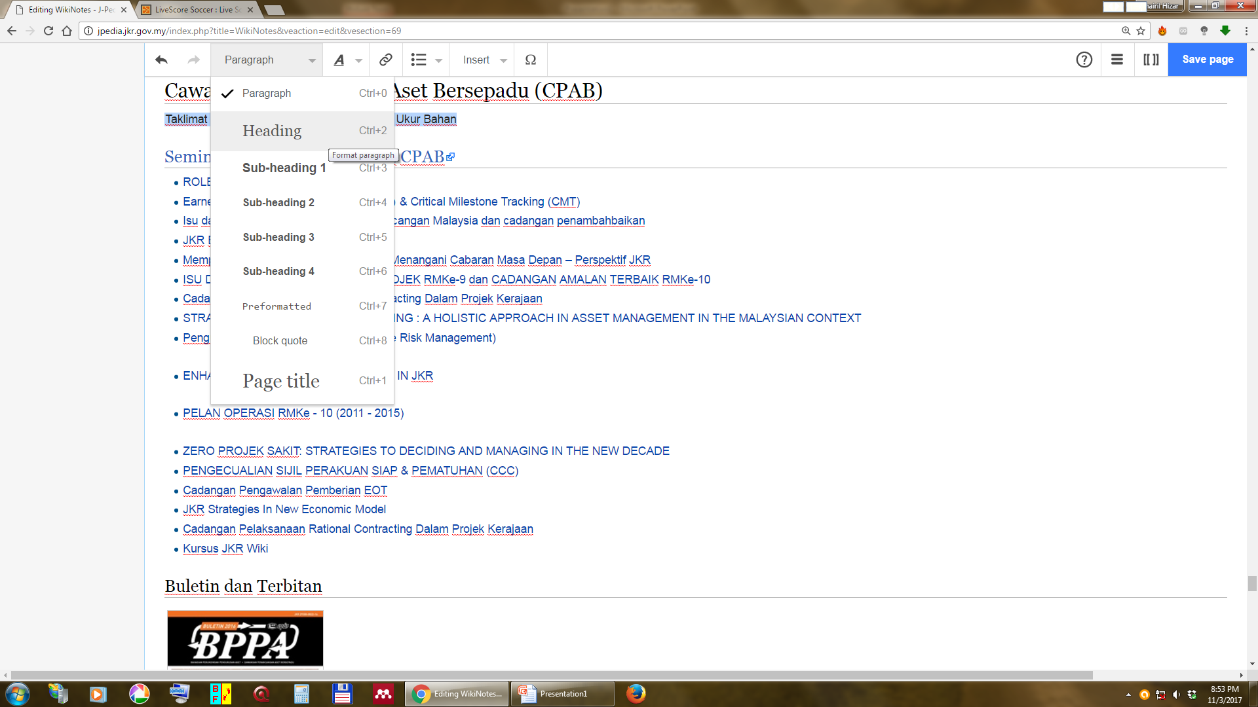
Pilih “Heading”

Slide 18
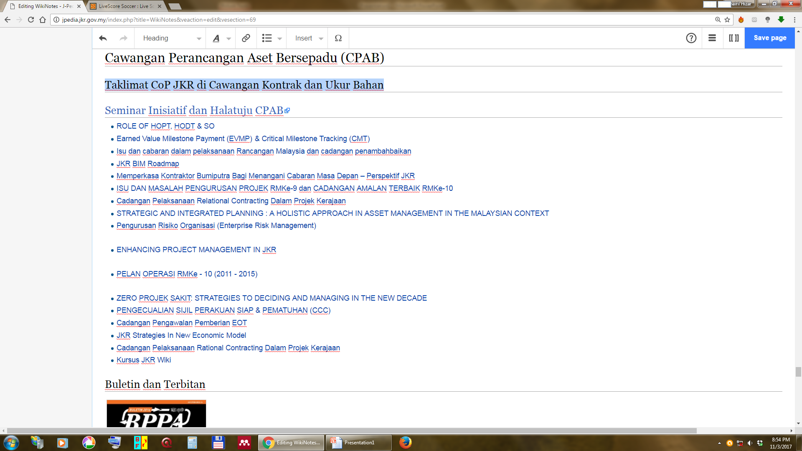
Tajuk program tersebut kini telah ditukar menjadi “Heading”

Slide 19
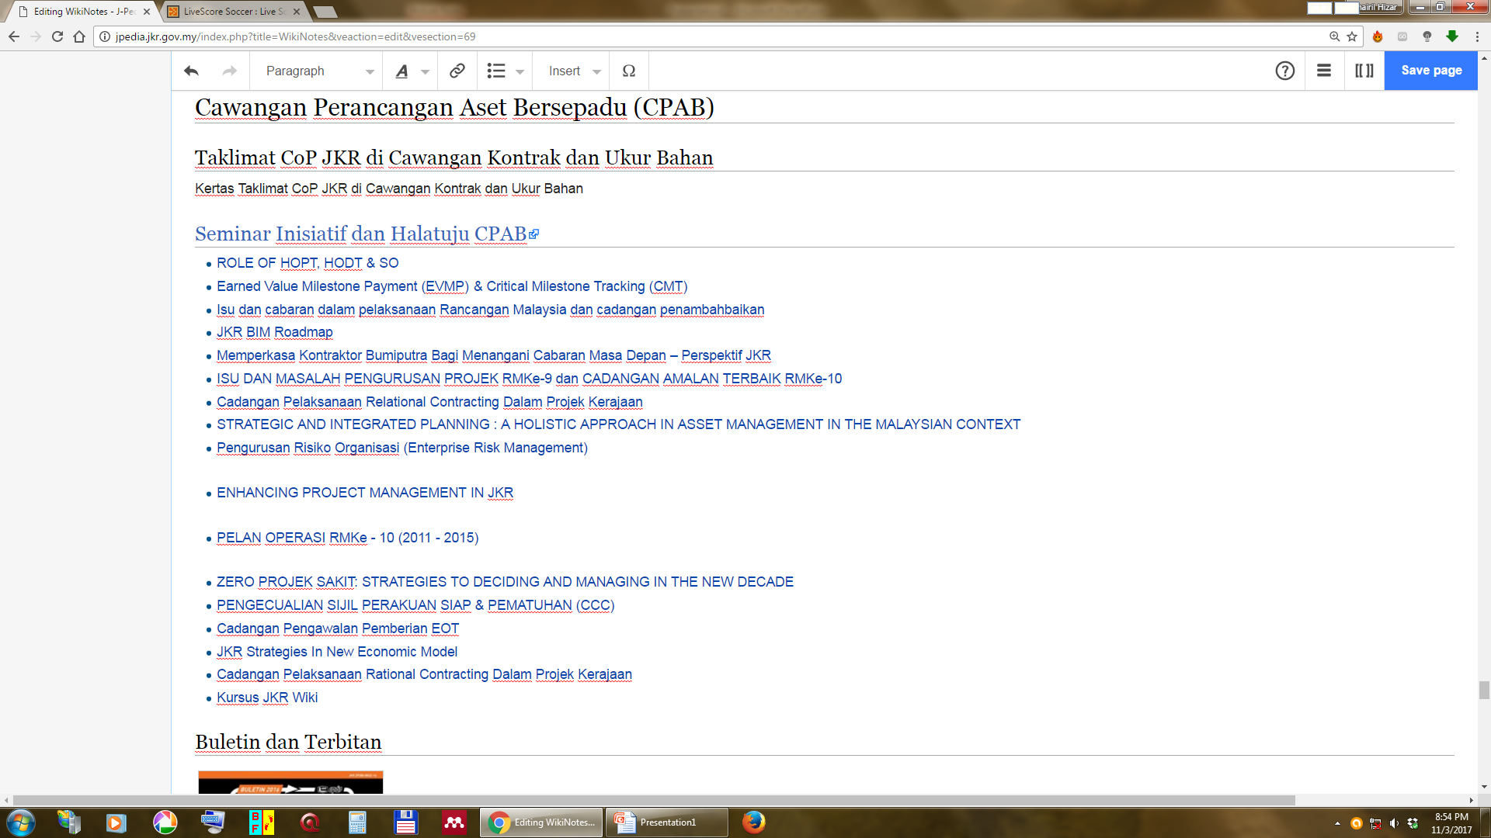
Seterusnya, masukkan tajuk kertas taklimat yang berkenaan di bawah tajuk

Slide 20
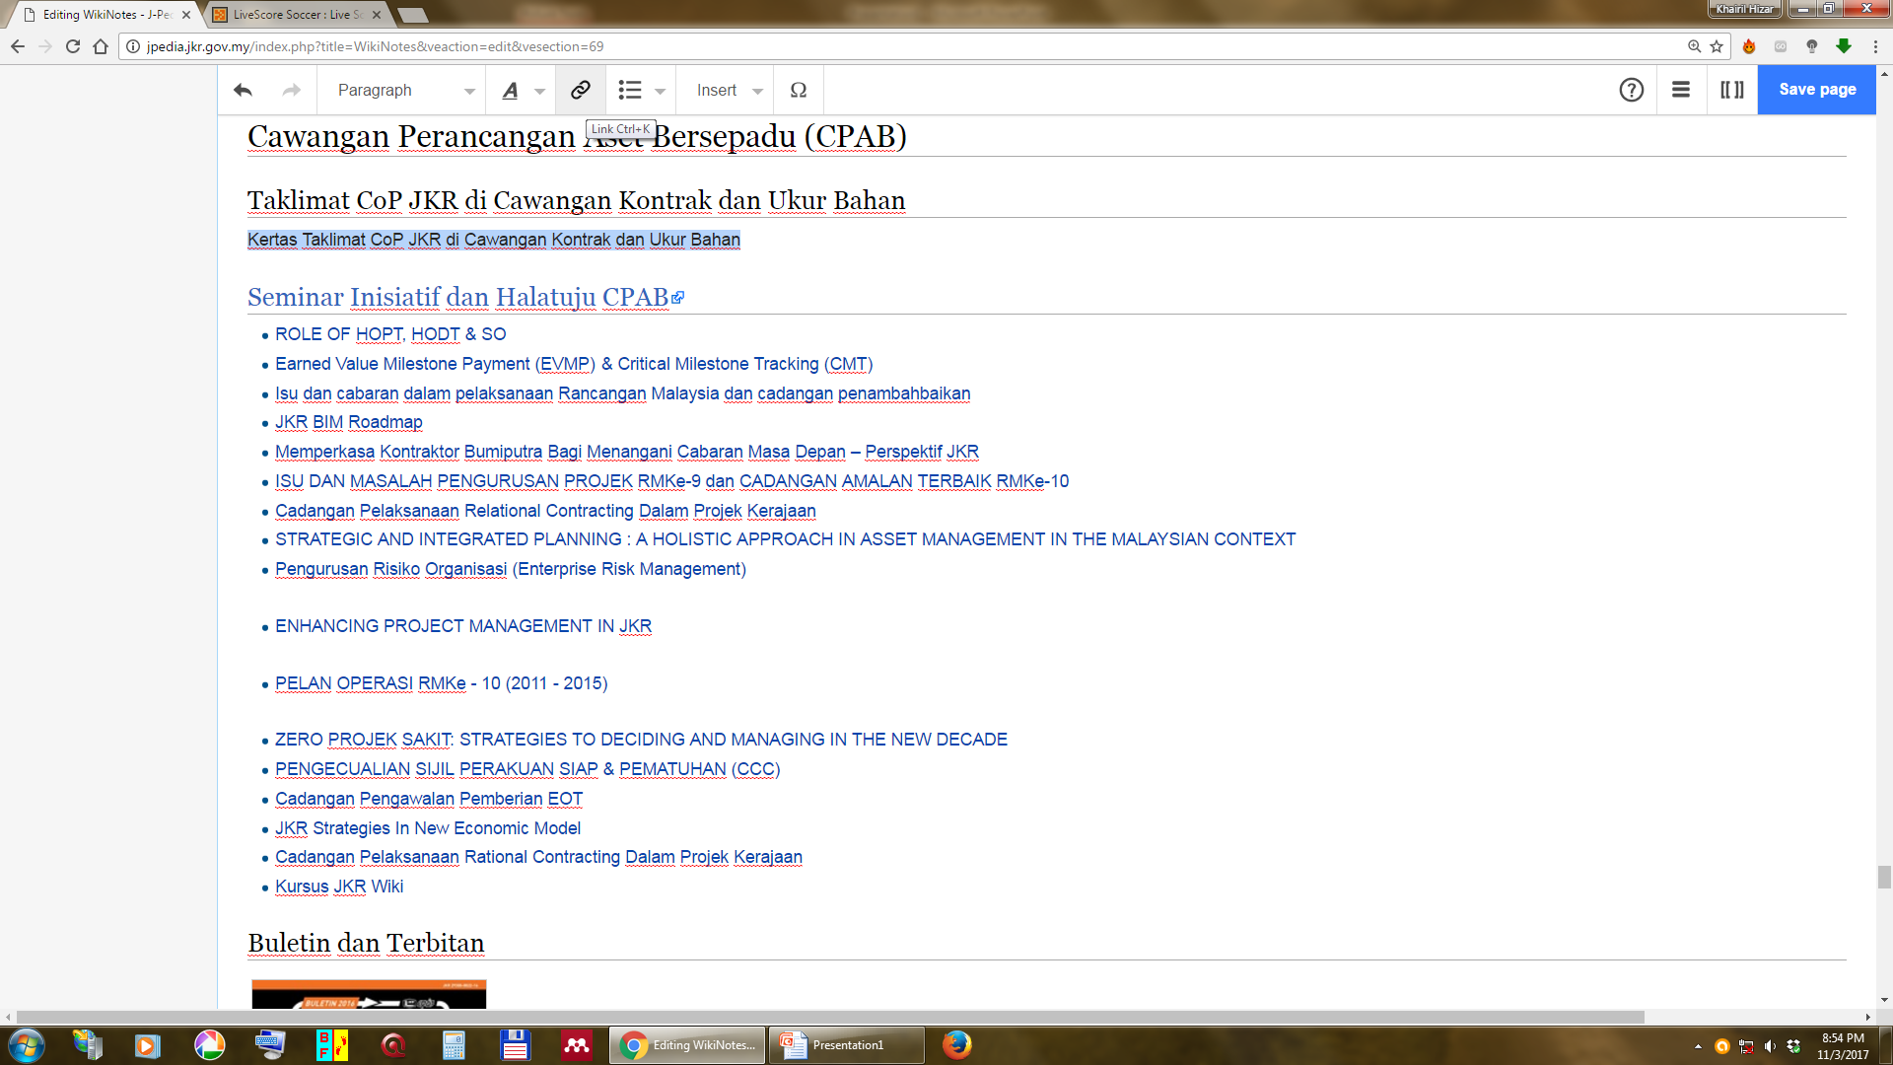
Highlight nama kertas taklimat tersebut

Slide 21
Klik icon “link” yang mempunyai simbol rantai

Slide 22
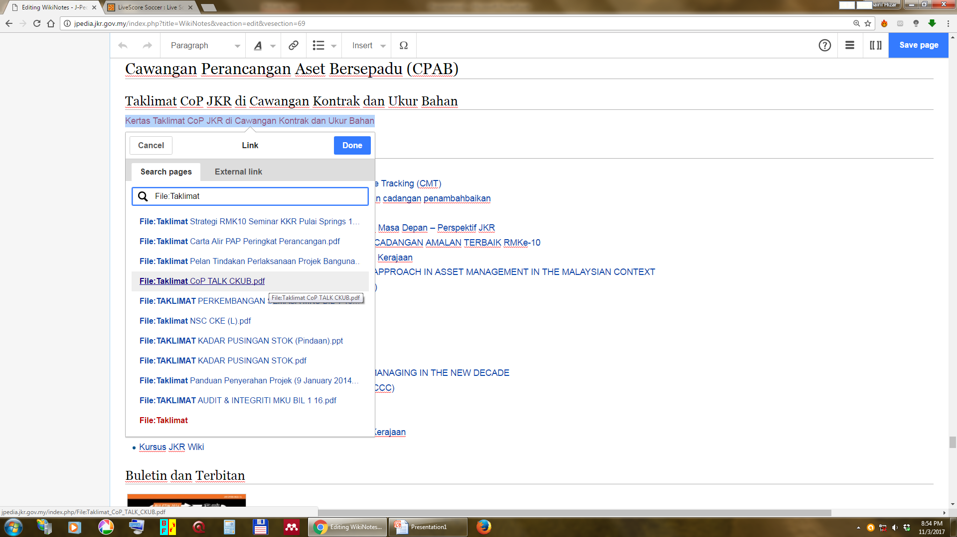
Taip – “File:Taklimat”
JPedia akan mengesan dan memaparkan nama dokumen yang telah dimuat naik sebelum ini

Slide 23
Pilih nama dokumen yang berkenaan

Slide 24
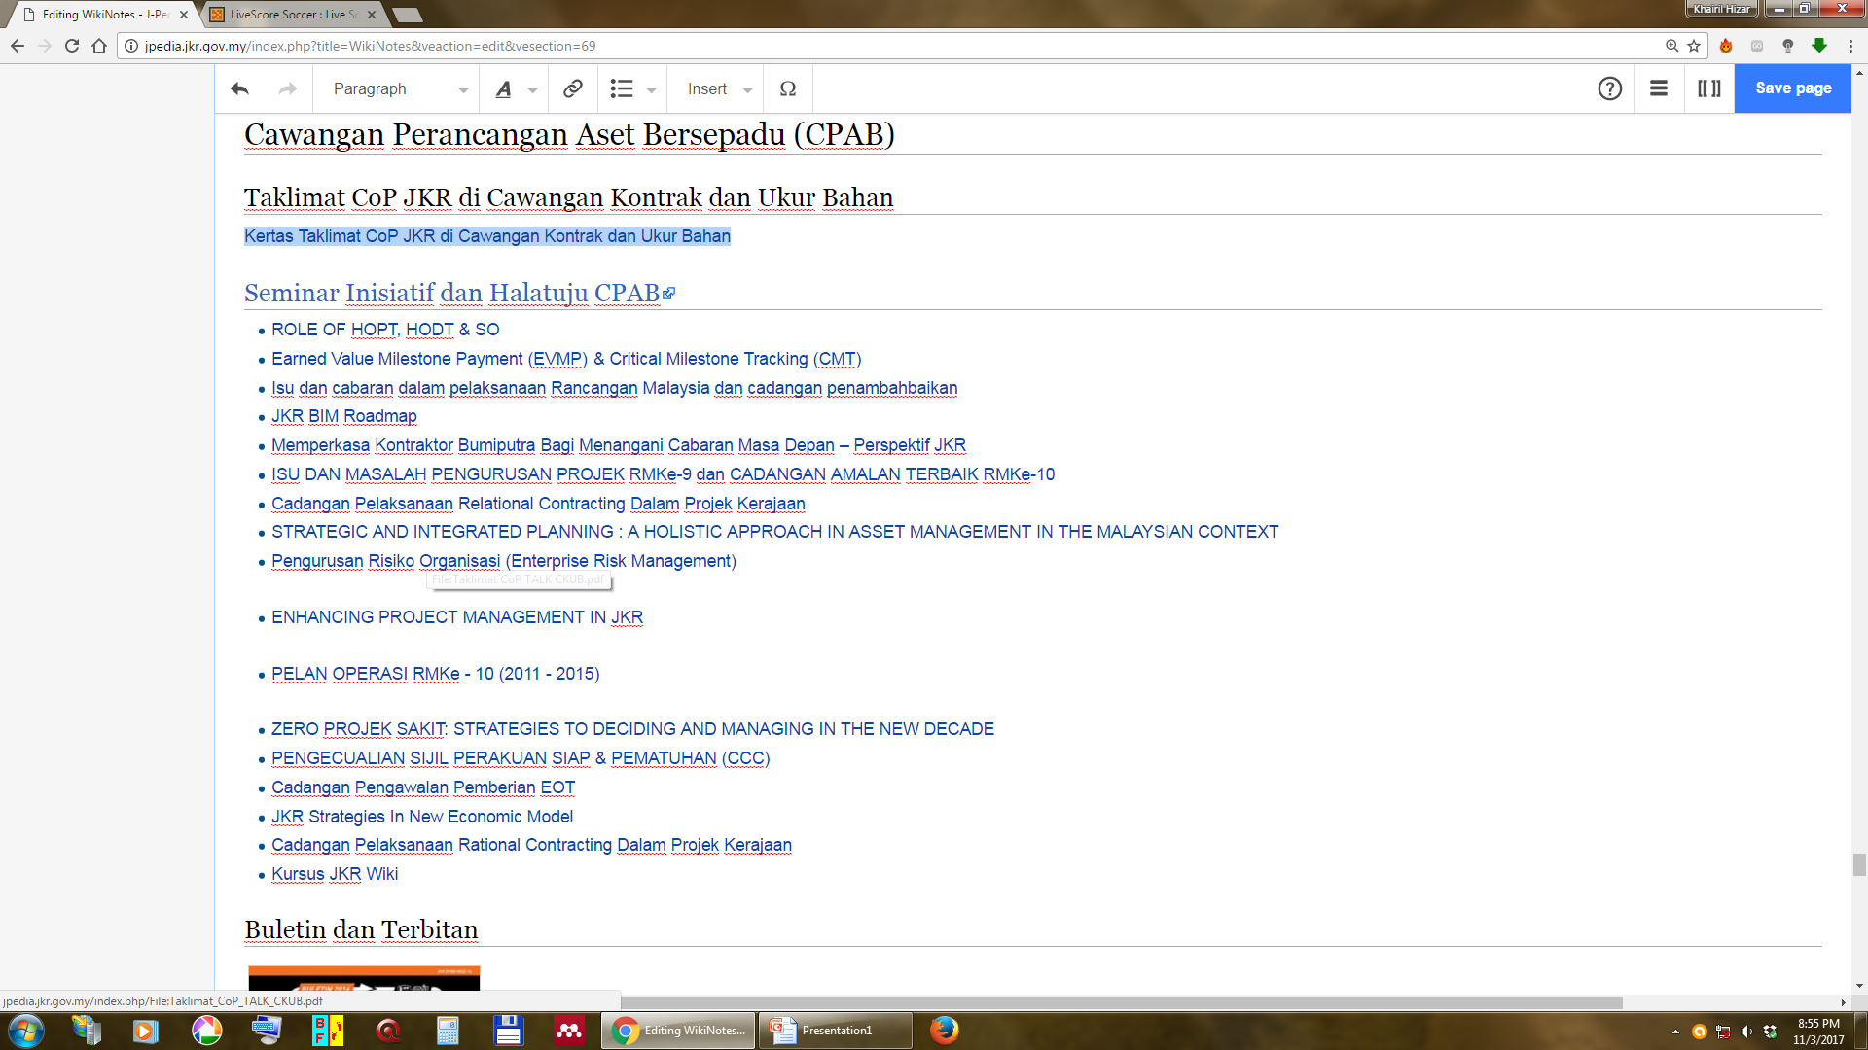
“Link” telah berjaya dicipta

Slide 25
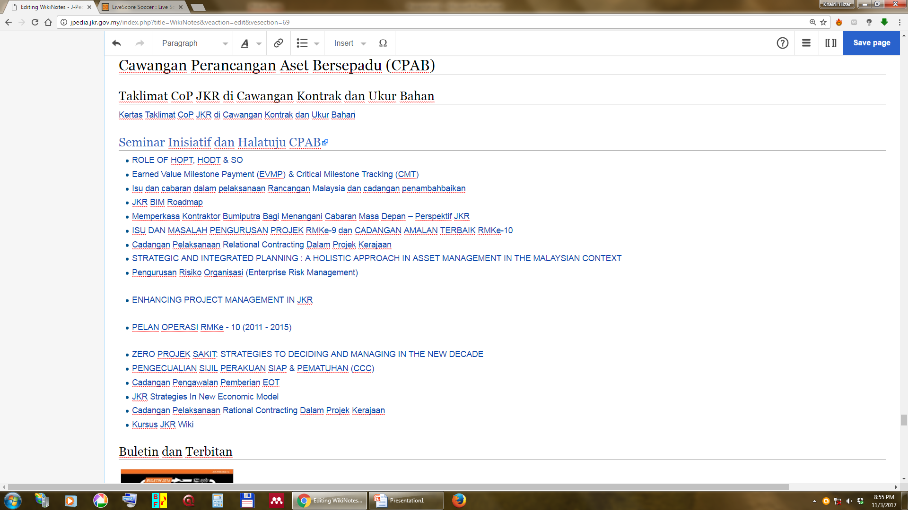
Klik “Save page”

Slide 26
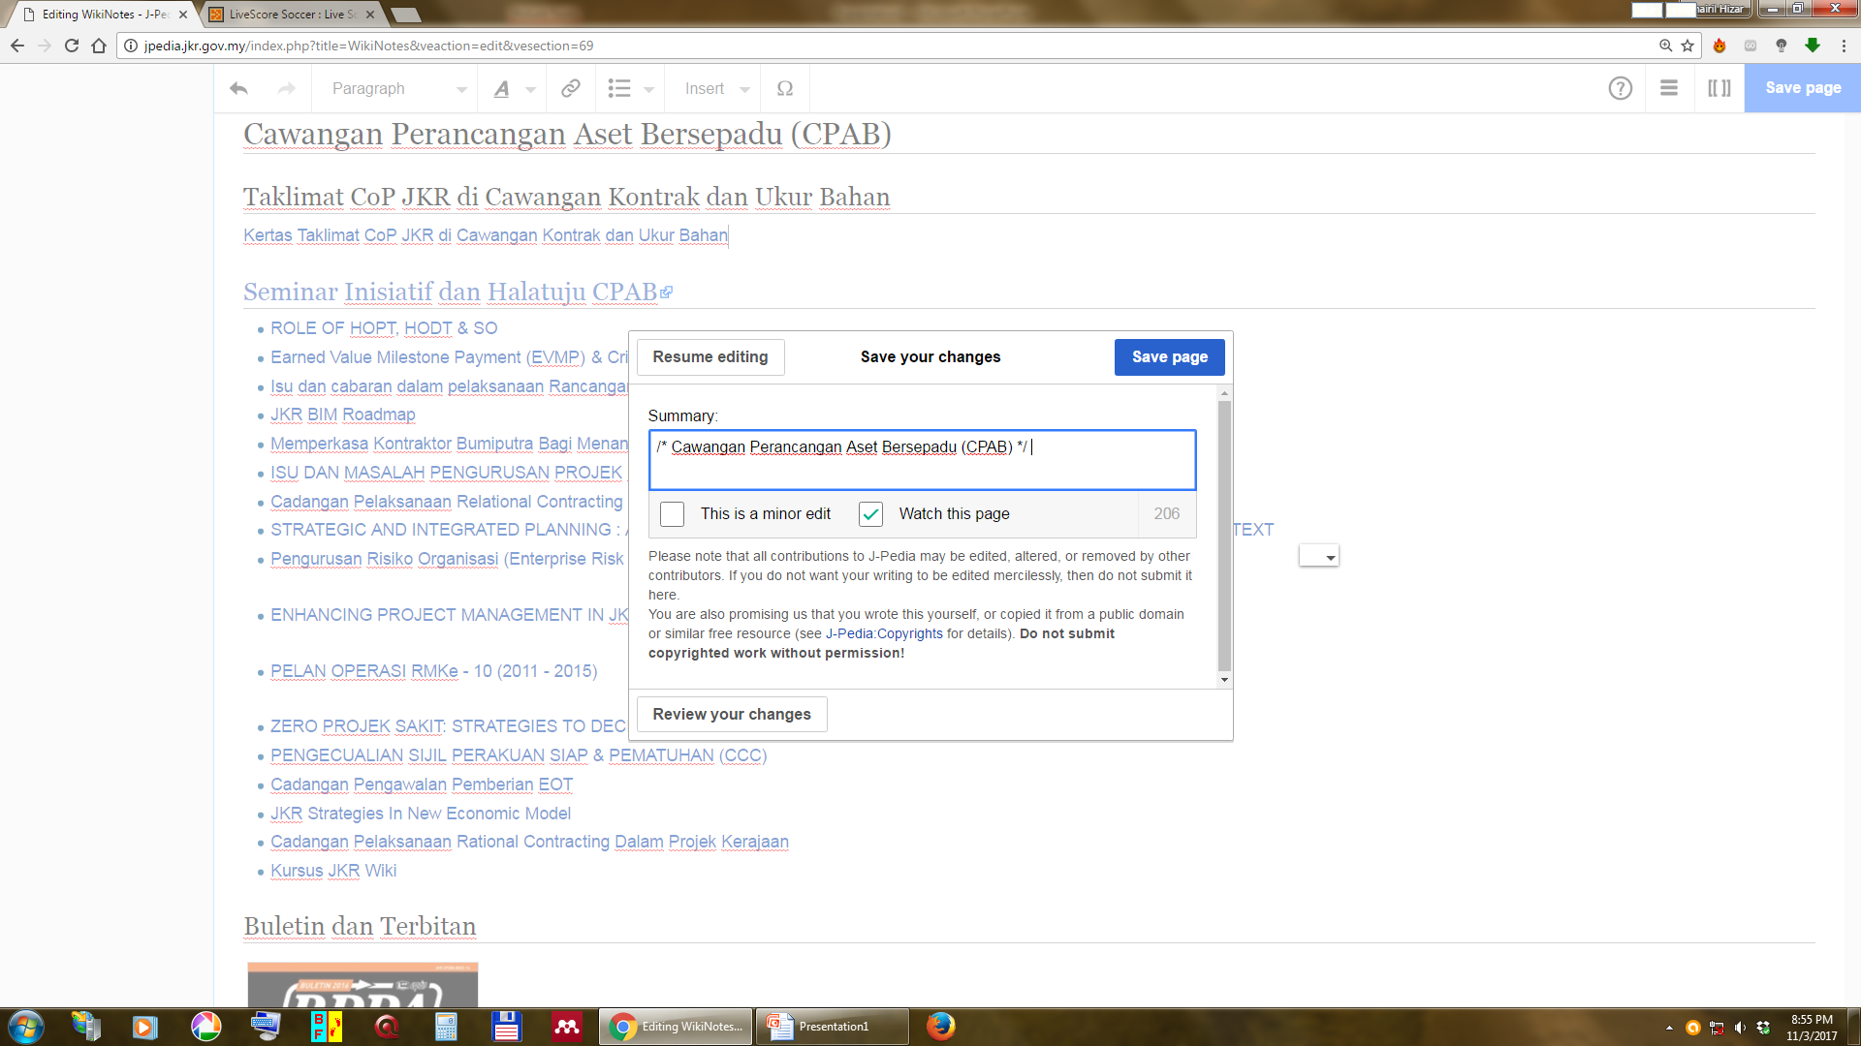
Klik “Save page”

Slide 27
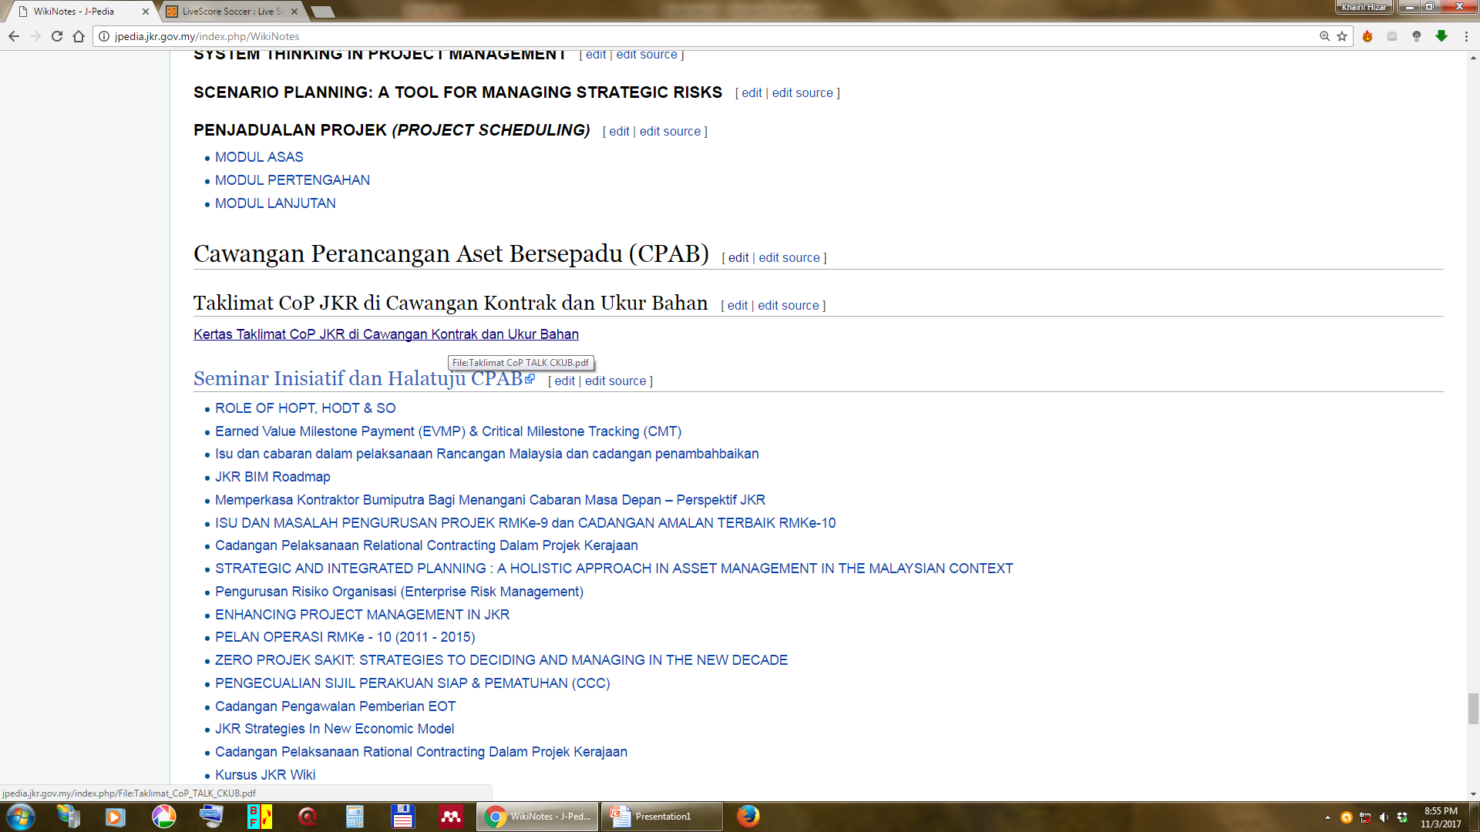
Seterusnya, klik pada tajuk kertas tersebut

Slide 28
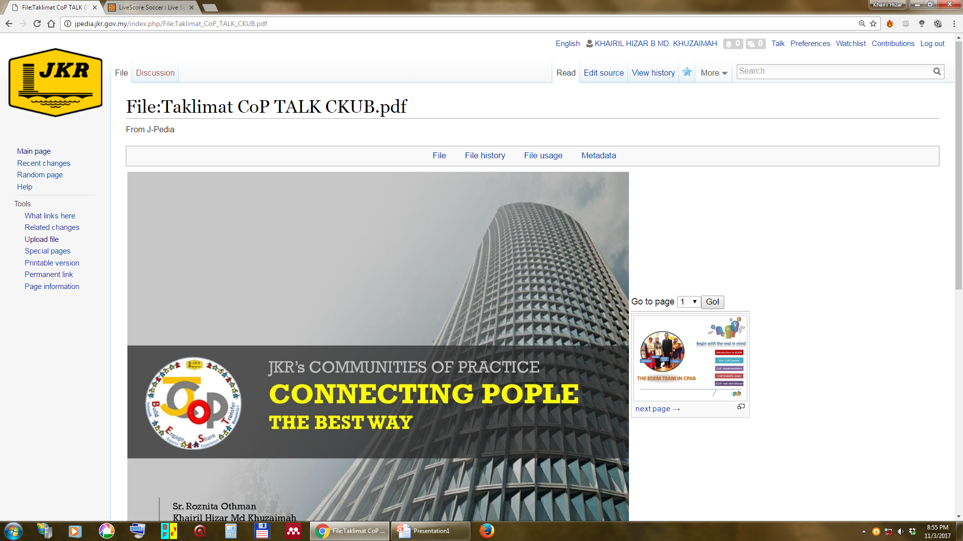
Dokumen akan dipaparkan

Slide 29
Sebarang pertanyaan
Khairil Hizar Md Khuzaimah
Emel: hizar.jkr@1govuc.gov.my
Tel: 016 3117704

